Slide 1
KA122 - Mobilita učiacich sa a zamestnancov v OVP Projekt: Odbornosť a zručnosť Prijímateľ projektu: Stredná odborná škola dopravná Rosinská 3126/2 010 08 Žilina Miesto pobytu: AUTO EŠPANDR, Autoservis Praha 10, Daliborova 834/20, 102 00 Praha 15, Česká republika Dátum pobytu: 01.05 – 12.05-2023
Účastník: Jakub Siváň
Za obsah zodpovedá autor a Európska komisia ani národná agentúra nenesú zodpovednosť za použitie týchto informácií

Slide 2
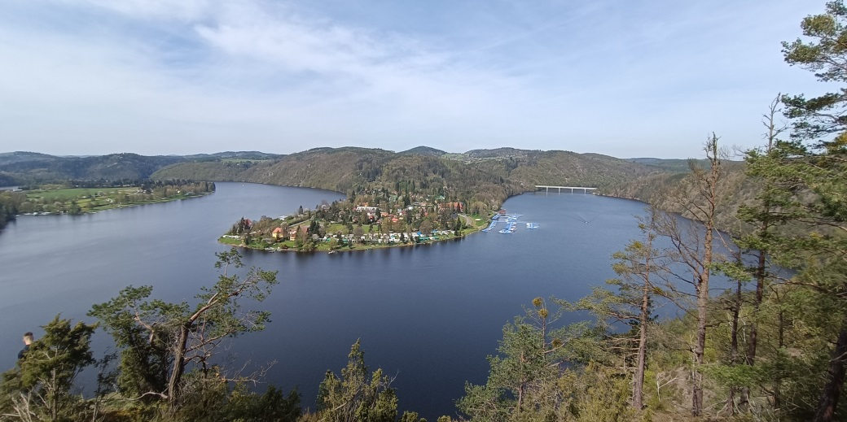
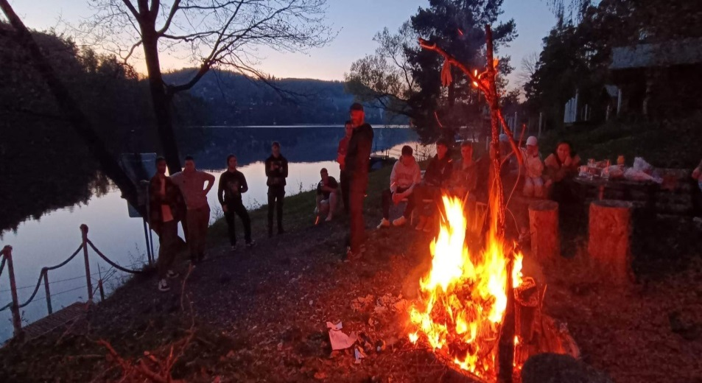
Pondelok-01.05.2023
Ráno sme mali prechádzku na vyhliadku, z ktorej bol výhľad na celé okolie hotela.
Po obede sme mali prechádzku v okolí hotela.
Večer sme pálili čarodejnice pri ohni a opekali.
Top moment dňa: Výlet na skalný výhľad

Slide 3
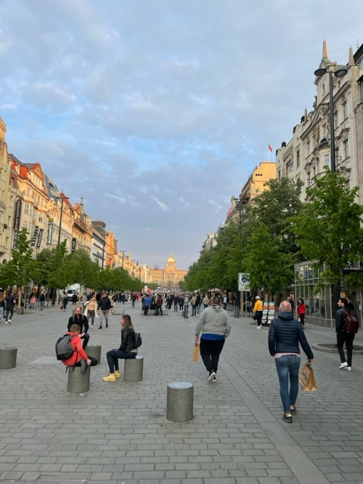
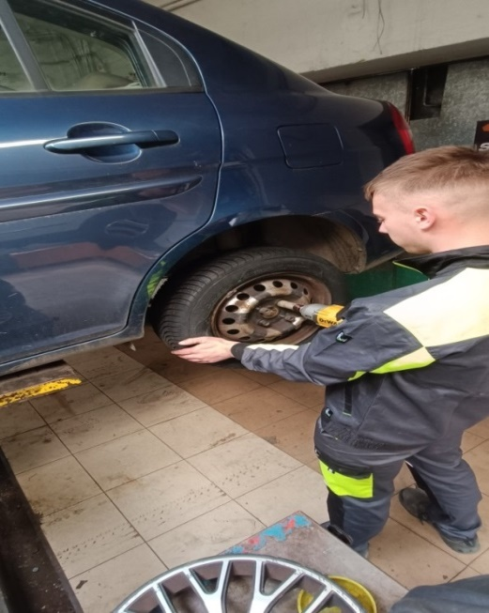
Utorok-02.05.2023
Ráno sme šli na prax, kde nám ukazovali dielňu a zoznamovali sme sa a skúšali sme prezúvať a meniť olej, demontáž a montáž brzdových platničiek a kotúčov.
Hneď po praxi sme išli do Prahy, kde sme mali vyhliadkovú jazdu
Po jazde sme boli pozrieť pamiatky
Top moment dňa: Vyhliadková jazda Prahou

Slide 4
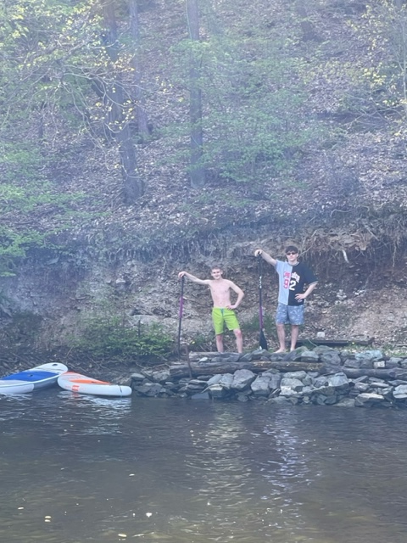
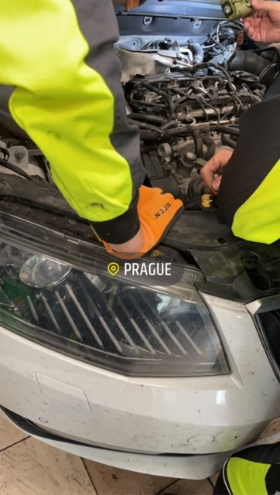
Streda-03.05.2023
Dnes sme šli na prax, kde sme pracovali a učili sa nové veci, pretesňovali sme veko motora a kontrovali sme stav vačkových hriadeľov. Následne sme prezúvali 19 palcové kolesá na Porshe Panamera.
Po obede sme navštívili Zámok Konopište
Večer sme sa boli plaviť na paddleboardoch
Top moment dňa: Plavba na padleboardoch

Slide 5
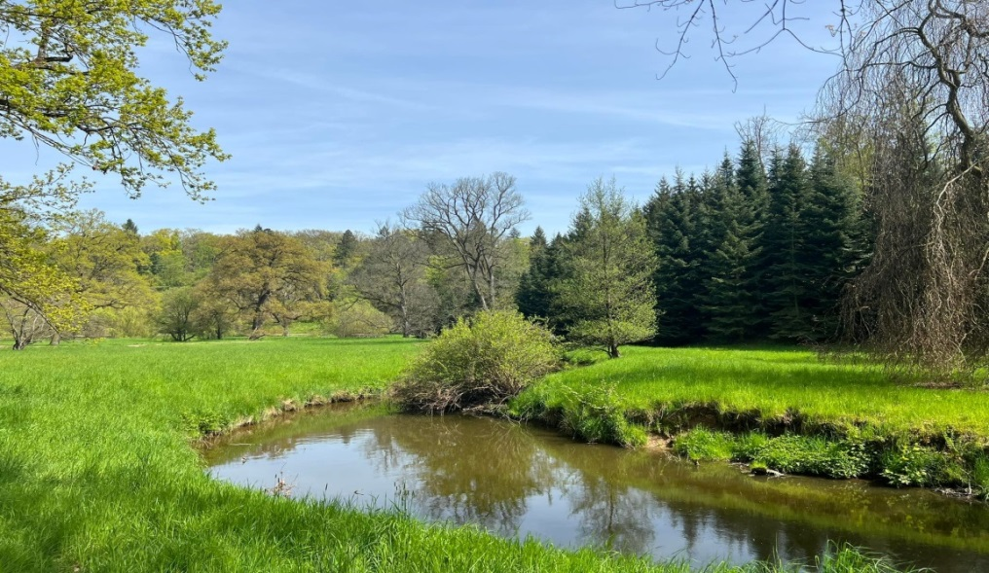
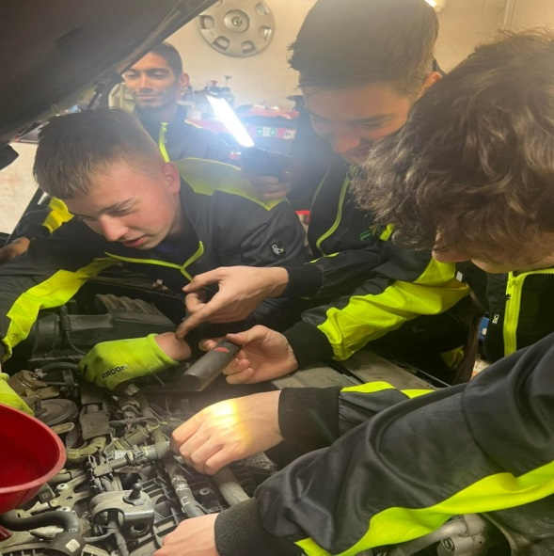
Štvrtok-04.05.2023
Šli sme na prax, kde sme prezúvali a vyvažovali kolesá. Vymieňali sme motorový a prevodový olej a filtre a pripravovanie auta na technickú kontrolu.
Po praxi sme sa presunuli do Pruhonického Parku.
Večer sme si spravili oheň a opekali špekáčiky.
Top moment dňa: Spievanie pri ohni

Slide 6
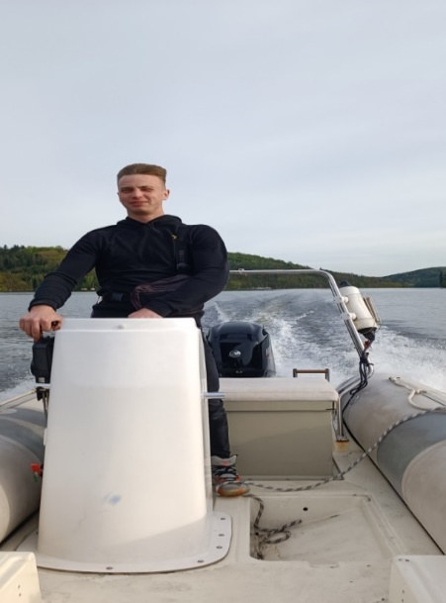
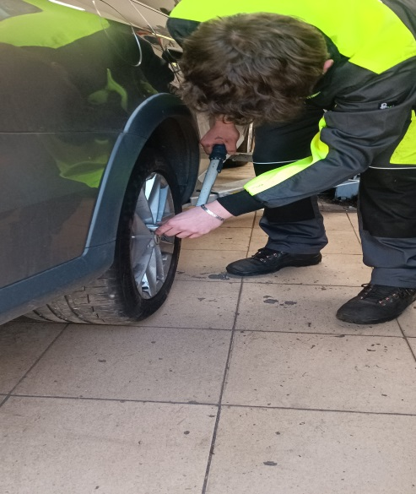
Piatok-05.05.2023
Ráno sme išli na prax, kde sme menili čapy, riadenia a menili vstreky na comonrail motore, a vyvažovali 21 palcové kolies.
Po obede sme išli na šlapadlá a potom prišiel inštruktor a naberali sme skúsenosti na lodi
A večer sme opekali pri ohni.
Top moment dňa: Jazda na lodi

Slide 7
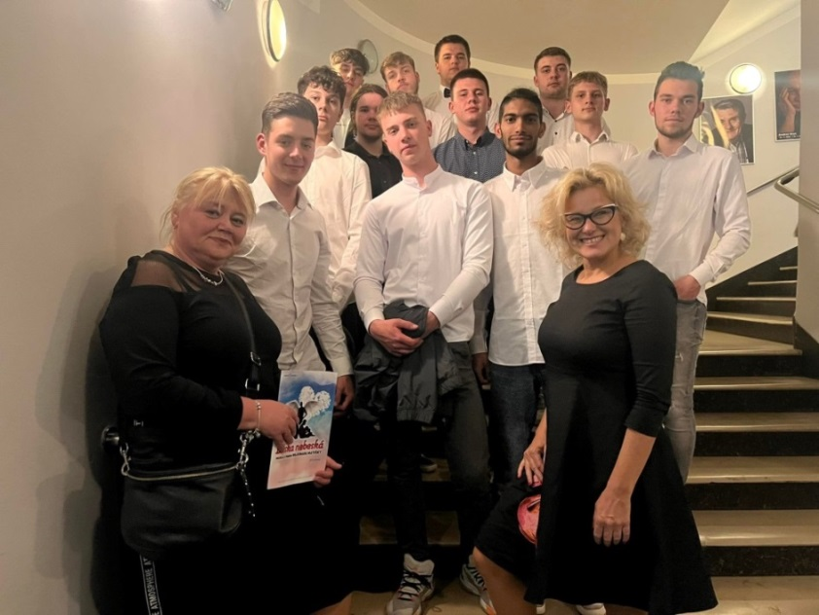
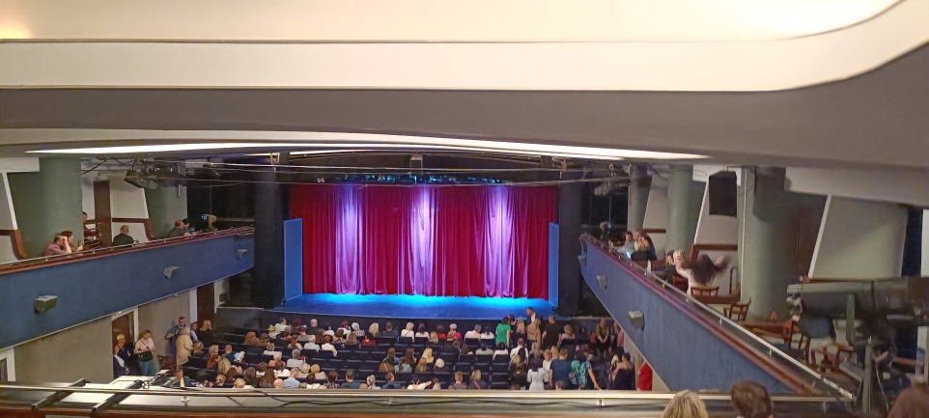
Sobota-06.05.2023
Po raňajkách sme išli na prechádzku okolo hotela.
Po obede sme išli do Prahy na muzikál.
Muzikál Láska Nebeská bol v divadle Broadway.
Po skončení sme ostali vo večernej Prahe a vnímali večernú atmosféru.
Top moment dňa: Atmosféra muzikálu

Slide 8
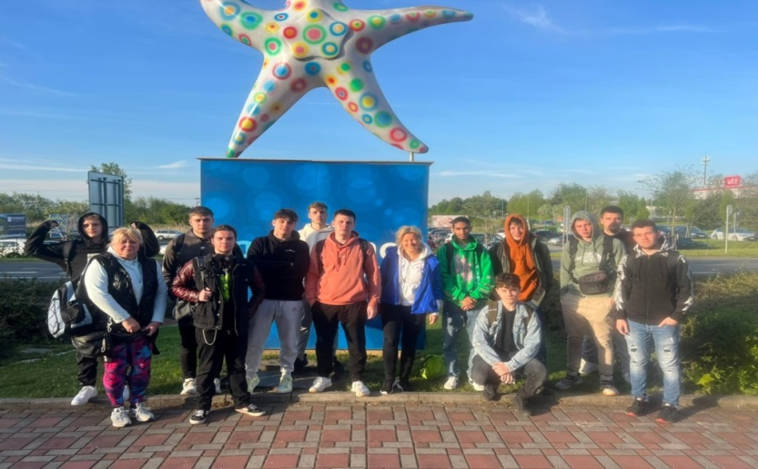
Nedeľa-07.05.2023
Na koniec týždňa sme šli do aquaparku palace Praha
Strávili sme tam celý deň a zažili sme veľa atrakcií vrátane tobogánu a veľkého Wellness sveta
Bolo to veľmi zábavné.
Top moment dňa: Jazda na tobogáne

Slide 9
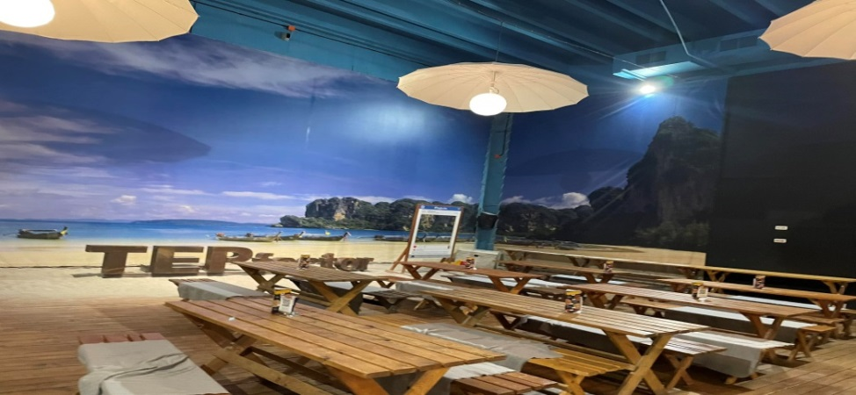
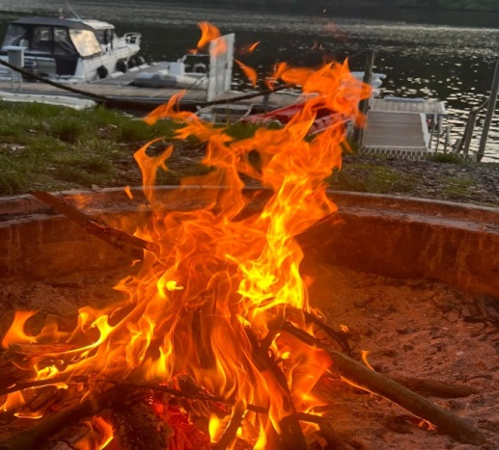
Pondelok-08.05.2023
Ráno sme šli do Tepfactora - pevnosť boyard, úlohy na logické myslenie
Boli to escape rooms, kde sme museli robiť veľa úloh
Boli to úlohy fyzické, ale aj logické
Veľmi som si to užil
Večer sme umývali loď a potom si pri ohni opekali
Top moment dňa: Logické hádanky v TEP factore.

Slide 10
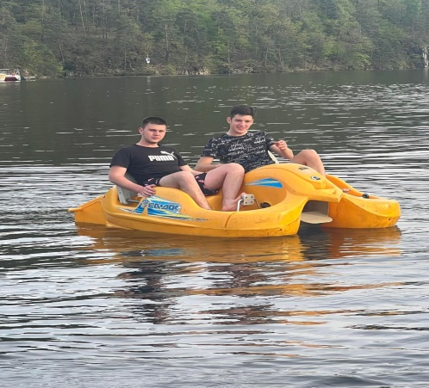
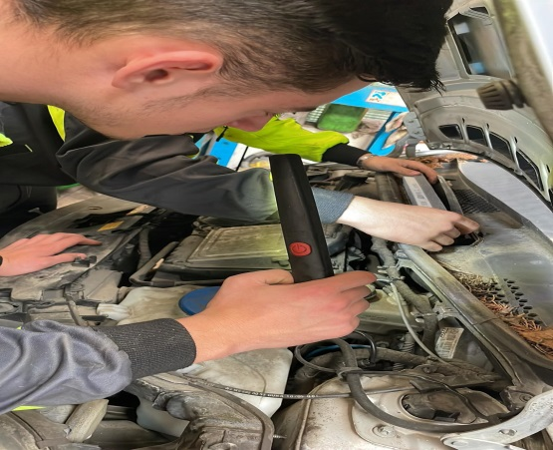
Utorok-09.05.2023
Tento deň sme išli poslednýkrát na prax.
Po príchode nás čakalo prezúvanie, vyvažovanie kolies a servisná prehliadka
Na konci sme sa rozlúčili, poďakovali a dostali malú odmenu.
Po príchode na hotel sme naplno využili okolie hotela jazdou na motorovom člne a na vodných šlapadlách
Top moment dňa: Výlet na šlapadlách

Slide 11
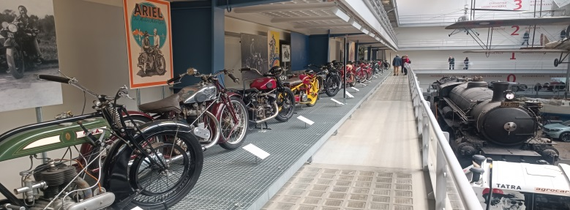
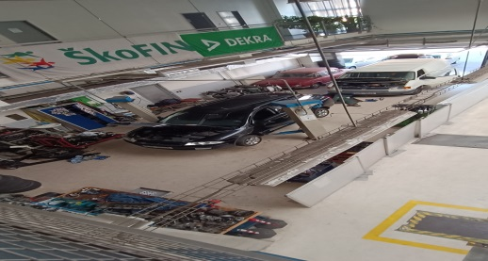
Streda-10.05.2023
Dnes ráno sme išli do Prahy na odborné učilište automobility a informatiky
Boli nám ukázané cele dielne a vysvetlené ako to tam prebieha
Následne sme sa presunuli do národného technického múzea
Bolo tu množstvo vystavených od najstarších až po najnovšie autá
Tak tiež tam boli aj lietadlá vlaky bicykle a vlaky a mnoho ďalších zaujímavých technických veci
Top moment dňa:Národné technické múzeum

Slide 12
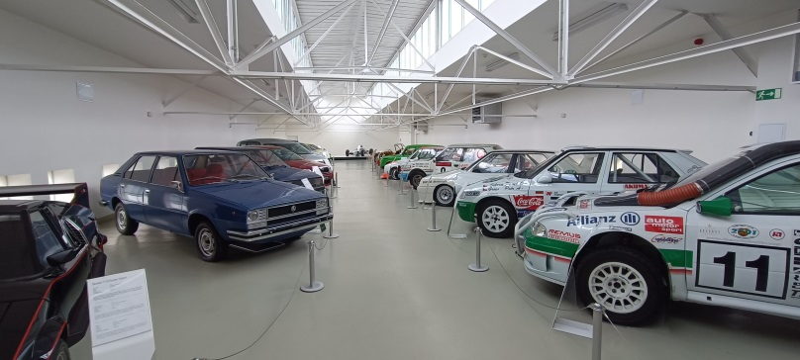
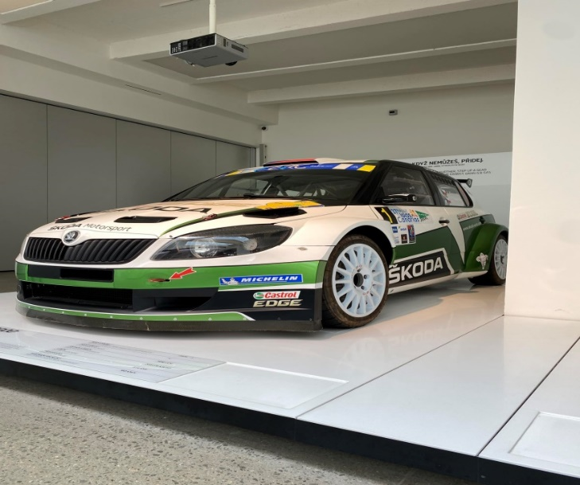
Štvrtok-11.05.2023
Dnešný deň sme išli na exkurziu do mladé boleslavi navstíviť múzeum a výrobu automobilou škody
Bol nám ukázaná celá výroba od ocelových plechov až po konečný automobil
Mali sme možnosť vidieť aj múzeum kde boli vystavené auta od najstarších až po najmodernejšie
Tak tiež nám vysvetlili celý vznik značky škoda
Top moment dňa: prehliadka
výroby automobilu škoda

Slide 13
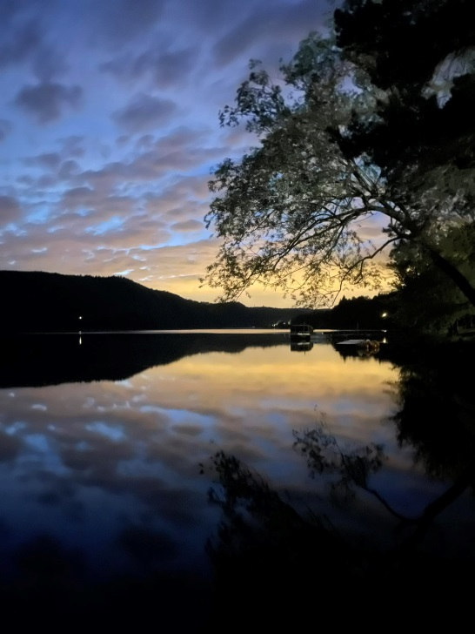
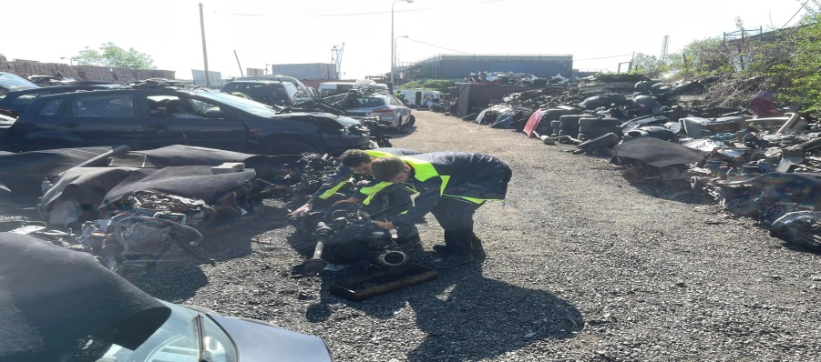
Piatok-12.05.2023
Posledný deň sme navštívili autovrakovisko Ford, kde nám boli poskytnuté dve autá, na ktorých sme mali za úlohu demontovať funkčné, predajné náhradné diely a pripraviťich na zošrotovanie.
Po obede sme išli na vodné šlapadlá, na ktorých sme si posledný krát užívali výhľad na hotel lagúna
Večer pri ohni sme mali zhrnutie pobytu v Prahe a všetci sme sa rozlúčili
Top moment dňa: Rozlúčka pri ohni

Slide 14
Záverečné zhrnutie
Na tomto pobyte som spoznal prahu v ktorej som bol po prvý krát, nasiel som si tu kopu nových priateľov. S priatelmi s ktorými som tu išiel sa náš priatelský vzťah veľmi posilnil.
Prax mi dala kopu noých skúseností a aj nápadov. Robili sme aj také veci ktoré som ešte nikdy nerobil a nevedel robiť ale s pomocou majstra sme to zvládli a aj som sa to naučil robiť.
Naučil som sa byť viacej samostatný aj viacej hospodáriť s financiami.
Hotel Laguna bol veľmi krásne a kľudné útočisko opak od rušnej Prahy, v jeho tesnej blízkosti bolo aj jazero ktoré nam poskytlo veľmi veľa možností zábavy. Mali sme možnosť jazdy na motorovom člne, na vodných šľapadlách a na paddleboardoch.

Slide 15
Záverečné zhrnutie
Sem napísať žiaci
Čo ste sa naučili, aké zručnosti ste získali, aké priateľstvá, ako ste sa zlepšili v jazyku, na akých strojoch ste pracovali
Akí boli majstri (mentori), ako sa Vám venovali...
Pri odborných vedomostiach vychádzajte z hárka, ktorý ste dali majstrom, tam je zoznam vedomostí a zručností. Posielam aj v prílohe
Zo sociálnej oblasti napr. naučili ste sa samostatnosti, hospodáriť s peniazmi, prvýkrát ste boli mimo rodiny, naučili ste sa cestovať metrom, ste viac zodpovední.... Čokoľvek, svojimi vlastnými slovami
Na záver napíšte čo by ste chceli, aby sa prenieslo do Vašej školy, čo navrhujete zmeniť a naopak, napíšte čo je vo Vašej škole lepšie
Čím viac, tým lepšie

